Slide 1
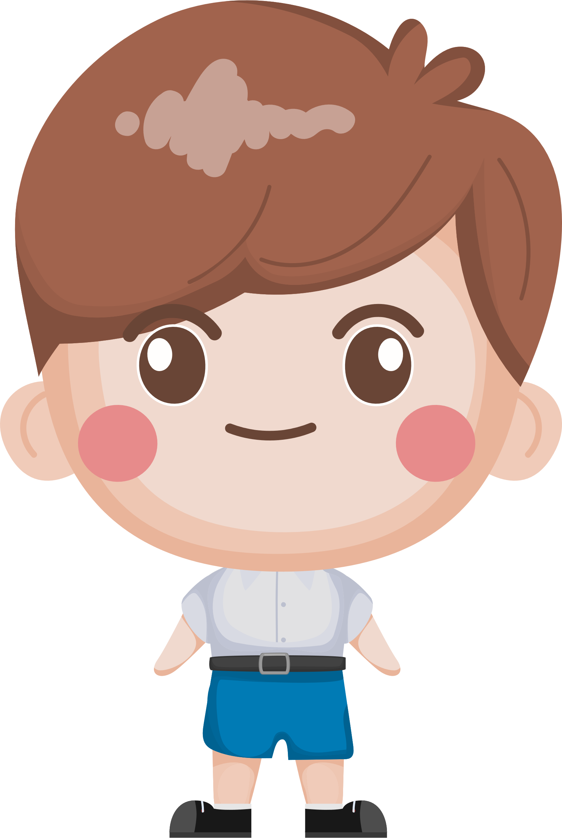
أهْلًا وَسْهْلًا بِكُم
أَصْدِقائي الأبطال أنا سَعيدةٌ جِدًا بِلِقائِكُم.
اليوم: الأربعاء
التاريخ : 8 – 9 - 2021
المادة: اللغة العربية

Slide 2



اللقاء الصباحي
من 7:15 – 7:30
النشيد الوطني

Slide 3

اللقاء الصباحي
من 7:15 – 7:30

Slide 4
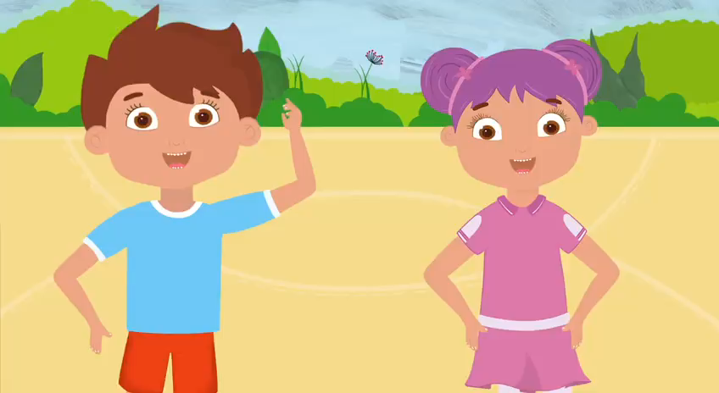
اللقاء الصباحي
من 7:15 – 7:30
أشكرك
الرياضة الصباحية

Slide 5
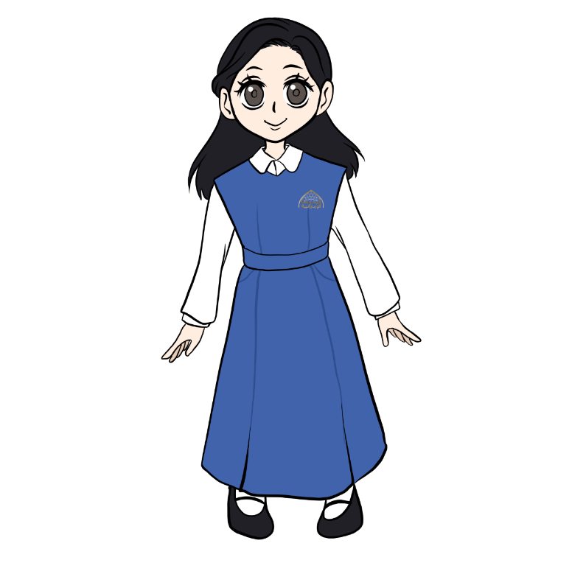
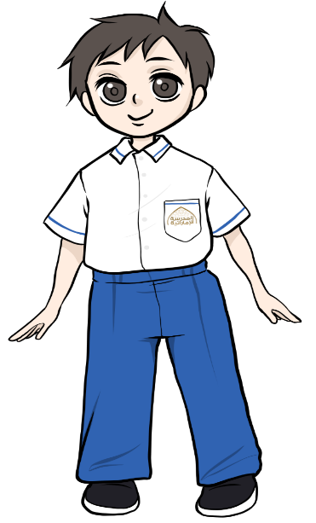

اللقاء الصباحي
من 7:15 – 7:30
الحضور و الغياب على البوابة
متابعة الإلتزام بالزي المدرسي

Slide 6

مراحل سير الدرس عبر برنامج Microsoft teams
شرح و مناقشة
تقييم قبلي
بطاقة الخروج
قوانين الحصة
التهيئة و أهداف الدرس
أنشِطة

Slide 7

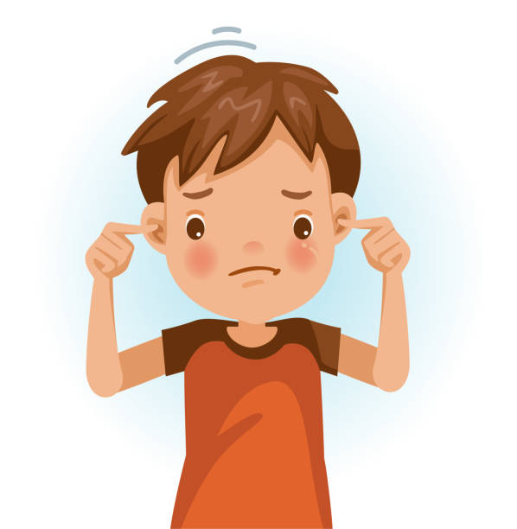

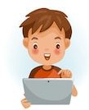
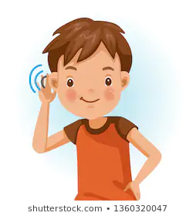

تذكير بقوانين وإرشادات التعلم عن بعد عبر برنامج Microsoft teams
أجلس جلسة صحيحة مقابل الجهاز
أفتح الكاميرا دائماً
أَبْتَعِد عَنْ الضّجيج مَنْ حَوْلي
أغلق المايكروفون أفتحه عندما تسمح لي المعلمة.
أَسْتَمِع إلى الْمُعَلَّمة بِتِرْكيز

Slide 8

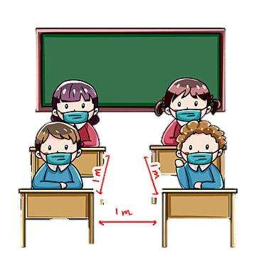

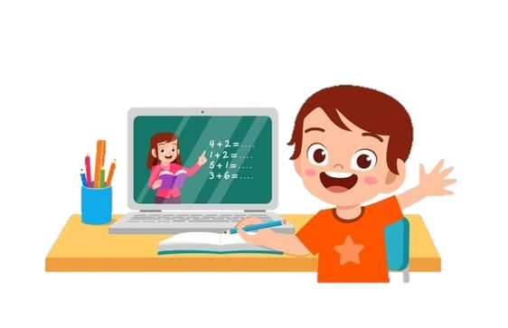
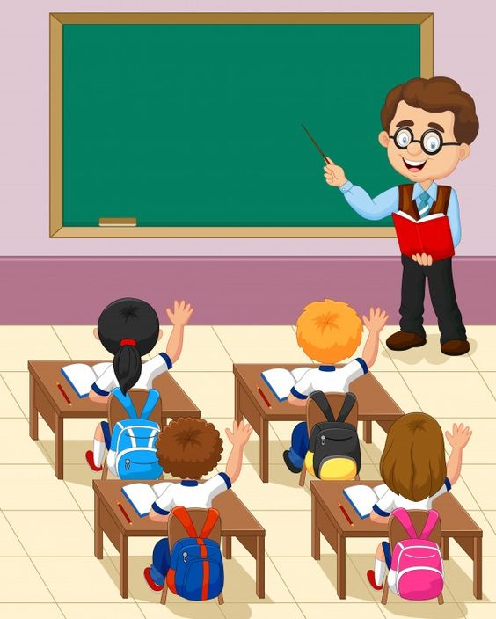

قوانين الصف
أشكرك
أَلْتَزم بِلِبْس الْكَمامة.
أسْتَأْذِن قَبْل التَّحدث.
أَحْرِص على الْجلوس في مَكاني.
أصْغي جَيِّدًا للدَّرس.
لا أُشارِك أَدَواتي الْمدرسية مَعَ زُمَلائي.
أُحافِظ عَلى نَظافة الصَّف.

Slide 9
مراجعة أسماء الحروف
أشكرك
خ
ح
ج
ث
ت
ب
أ
ص
ش
س
ز
ر
ذ
د
ق
ف
غ
ع
ظ
ط
ض
ي
و
هـ
ن
م
ل
ك

Slide 10

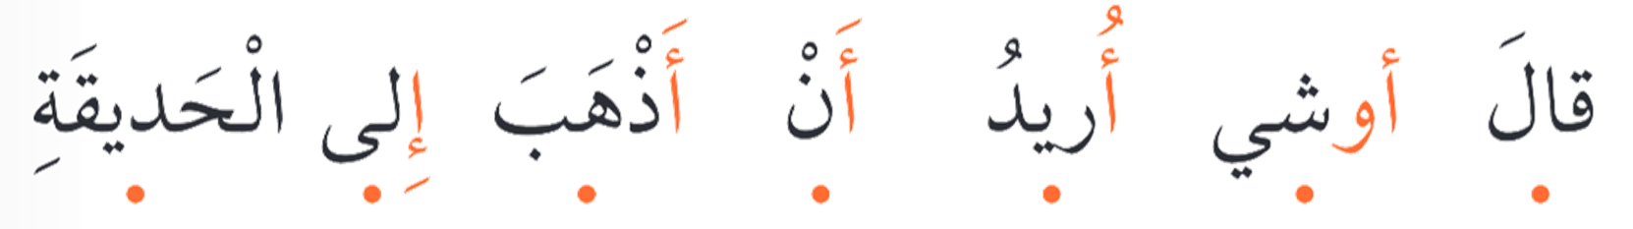

مراجعة قبلية
هيا نقرأ :
أشكرك

Slide 11


التهيئة
https://www.jigsawplanet.com/?rc=play&pid=24ddbb003975

Slide 12
*عِنْوان الدَّرس:
أوشي الأرنب الأكول
الصوت الطويل لحرف ( الألف )

Slide 13
الأهداف
يتعرف المتعلم على الصوت الطويل (لحرف الألف)
يتتبع المتعلّم رسم الحروف والمقاطع تتبّعًا سليما.

Slide 14
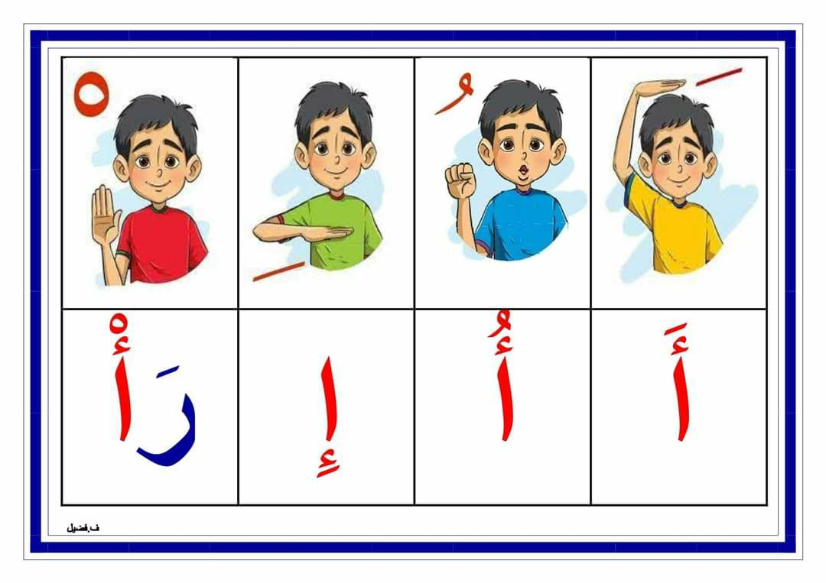

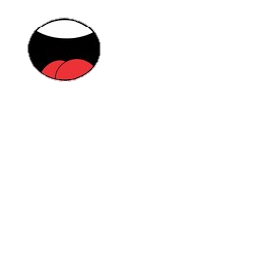

هيَّا نقرأ ونميز صوت حرف الألف :
أشكرك

Slide 15
فكر و شارك
كلمات تبدأ بصوت أَ
كلمات تبدأ بصوت أُ
كلمات تبدأ بصوت إِ

Slide 16
الموازنة بين الحركة القصيرة و الطويلة
أشكرك
آ
أَ

Slide 17
الموازنة بين الحركة القصيرة و الطويلة
أشكرك
أو
أُ

Slide 18
الموازنة بين الحركة القصيرة و الطويلة
أشكرك
إي
إِ

Slide 19
كتابة الحرف مع المد

Slide 20
آ
أَ
أو
أُ
إيـ
إي
إِ

Slide 21
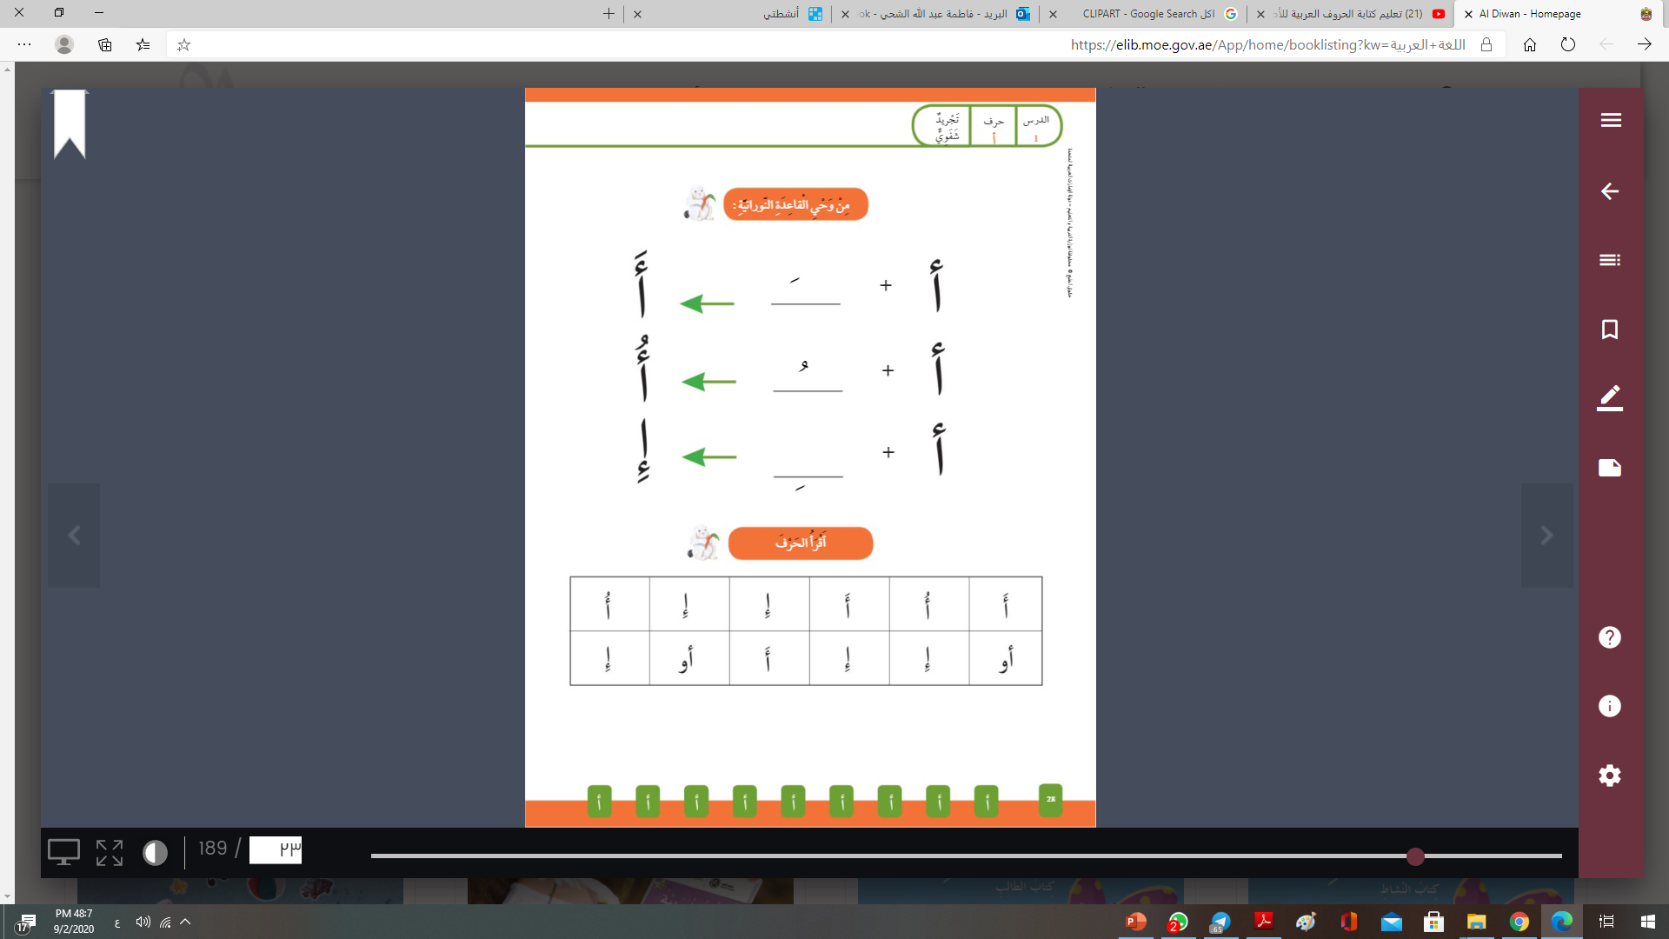
هيا نردد القاعدة النورانية :

Slide 22
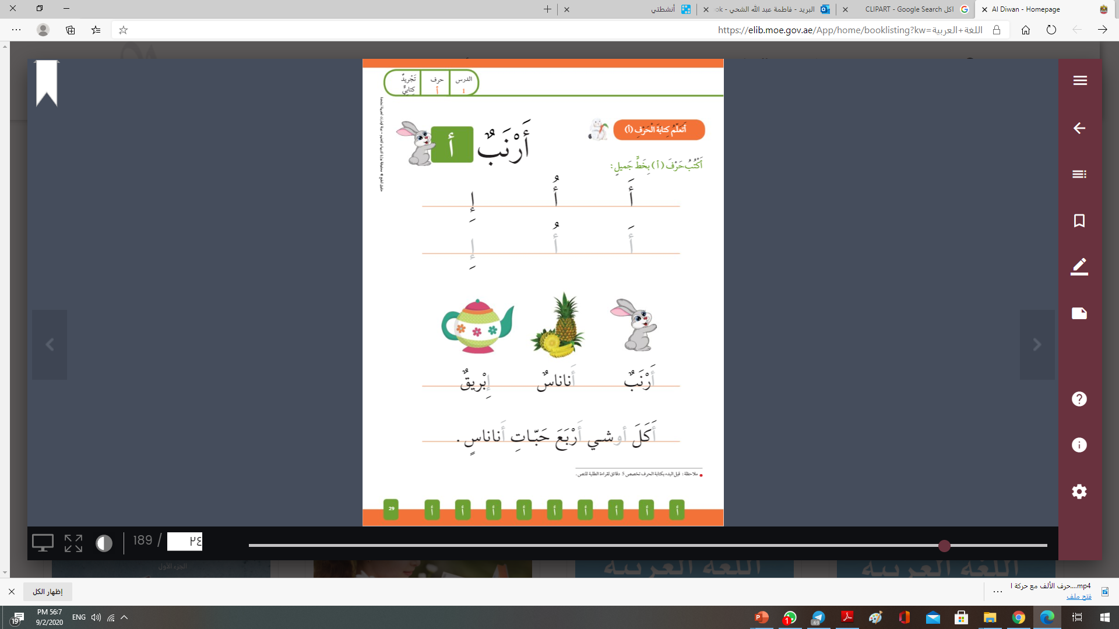
كتاب الطالب
ص 23

Slide 23
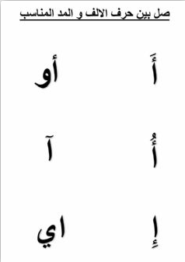
بطاقة الخروج
https://www.liveworksheets.com/ro1187929jf

